Slide 1
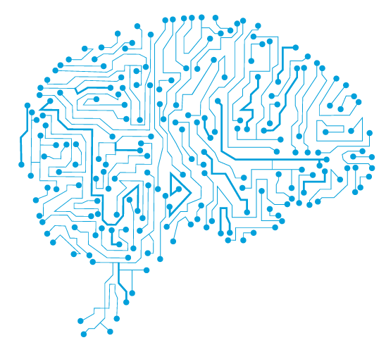
Redes Neuronales Artificiales
Conferencia # 6: Redes de base radial (RBF).
Profesor: Dr. Yasiel Pérez Vera
Email: yperezv@unsa.edu.pe

Slide 2
Objetivo
Caracterizar las Redes de Base Radial.

Slide 3
Sumario
Características de las redes de base radial
Arquitectura
Diferencia con el Perceptrón Multicapa
Aplicaciones
Solución al problema del XOR

Slide 4
Bibliografía del curso
Bonifacio Martín del Brío y Alfredo Sanz Molina, “Redes neuronales y sistemas difusos”, Editorial Alfaomega, 2001 (2da edición ampliada y revisada).
Ben Kröse, Patrick van der Smagt, “An introduction to neural networks”, 1996, 8va. edición.
Rafael Bello Pérez, “Curso introductorio a las redes neuronales artificiales”, 1993.
Laurene Fausset, “Fundamentals of Neural Networks: architectures, algorithms and applications”, Prentice-Hall Inc, 1994.
Tom M. Mitchell, “Machine Learning”, McGraw-Hill, 1997.
Nikola K. Kasabov, “Foundations of Neural Networks, Fuzzy Systems and Knowledge Engineering”, Editorial MIT, 1998 (2da edición).
Artículos de revistas especializadas en el tema de RNA

Slide 5
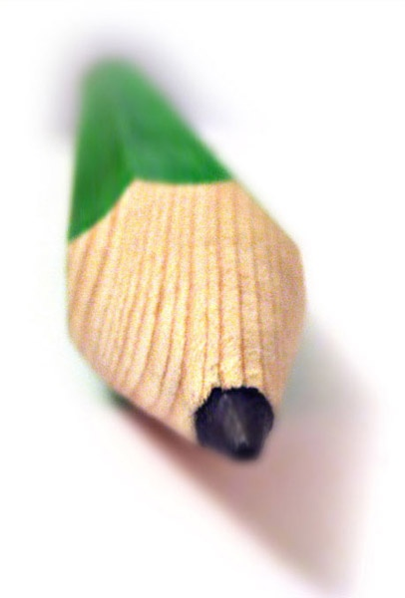
Revisión del Estudio Independiente
Investigue qué otros modelos de redes neuronales artificiales multicapa existen.
Termine la primera iteración y realice otra iteración del ejemplo resuelto por el profesor en la conferencia de hoy utilizando el algoritmo de propagación hacia atrás. (Próxima Clase Práctica)

Slide 6
Características
A diferencia de la disposición que se tiene en la funciones de activación que permite construir modelos de entrenamiento mediante backpropagation, estas nuevas redes basadas en RBF construyen sus modelos con funciones de activación que son diferente tanto en la capa oculta como la de salida. Esto es, una red RBF está diseñada con neuronas en la capa oculta activadas mediante funciones radiales de carácter no lineal con sus centros gravitacionales propios y en la capa de salida mediante funciones lineales.

Slide 7
Características
A diferencia de los Perceptrones Multicapa, el modelo clásico de las redes RBF está construido con una arquitectura rígida de tres capas: la de entrada, la oculta y la de salida. En general, una red RBF tiene un mejor desempeño con un mayor volumen de datos de entrenamiento.

Slide 8
Características
La construcción de una red RBF requiere de una mayor cantidad de neuronas en los nodos ocultos que en las redes que usan backpropagation. Aunque las redes RBF no son comúnmente utilizadas en aplicaciones que impliquen un alto volumen de patrones de entrenamiento, se le reconoce como una red con una alta eficiencia en la fase de entrenamiento.

Slide 9
Características
Son funciones cuya salida depende de la distancia a un punto denominado centro.
Centro: punto donde la función posee un extremo. Los centros deben encontrarse lo más alejados que sea posible.
Anchura: Magnitud de la variación de la función según se aleja del centro.

Slide 10
Características
Luego de entrenada una red RBF se mide su capacidad de generalizar antes nuevos ejemplos de entrada. Este proceso se le conoce como Interpolación.
El entrenamiento de este tipo de redes, determina todos los parámetros de la red.
Parámetros de la capa de salida: Pesos, W
Parámetros de la capa Oculta: Centros, C y desviaciones asociadas d.

Slide 11
Características
La determinación de los parámetros de la capa oculta, se realiza mediante la optimización en el espacio de entradas, ya que cada neurona va a representar una zona diferente en dicho espacio.
La determinación de los parámetros de la capa de salida, la optimización se realiza en base a las salidas que se desea obtener (salidas deseadas), ya que en su globalidad, las redes de base radial se utilizan para aproximar relaciones entre el conjunto de variables de entrada y salida que definen el problema.

Slide 12
Características
Aprendizaje Híbrido
Fase No supervisada: Determinación de parámetros de la capa oculta.
Fase Supervisada: Determinación de pesos en capa de salida.

Slide 13
Características
Fase No Supervisada
Puesto que las neuronas ocultas se caracterizan porque representan zonas diferentes del espacio de entradas, los centros y las desviaciones deben de ser calculados con este objetivo (clasificar el espacio de entradas en diferentes clases).
Determinación de Centros:
Algoritmo K-medias
Mapas de Kohonen
Determinación de Desviaciones:
Media Uniforme
Media Geométrica

Slide 14
Características
Fase Supervisada
Se utiliza la técnica de corrección de Error .
Minimización de la función error dada por la salida de la red.
Donde N es el número de patrones, y e(n) es el error cometido por la red para el patrón X(n), Donde Y(n) es la salida de la red, S(n) es la salida deseada para un patrón X(n) y viene dado por:

Slide 15
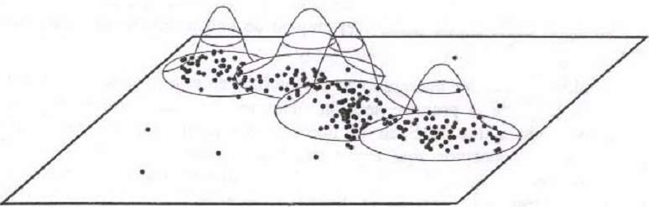
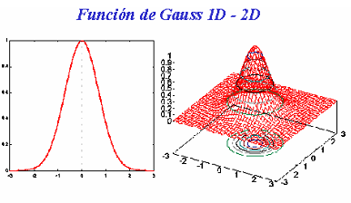
Función de Gauss

Slide 16
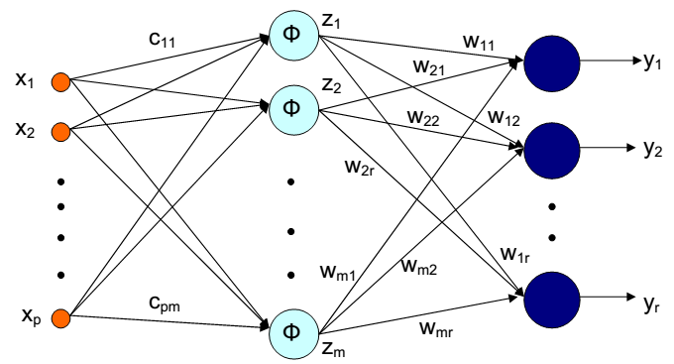
Arquitectura

Slide 17
Arquitectura
Capa de entrada (No realiza preprocesado)
Capa oculta: Reciben las señales y realizan una transformación local y no lineal sobre las señales.
Capa de salida: Se realiza una combinación lineal de las activaciones de las neuronas de la capa oculta y actúa como salida.

Slide 18
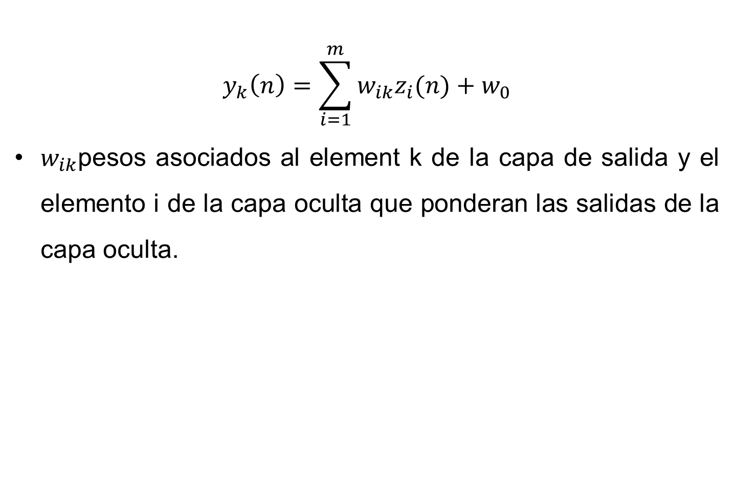
Función de activación lineal
$$y_{k}\left(n\right)=\sum_{i=1}^{m}{w_{ik}z_{i}(n)+w_{0}}$$
$w_{ik}$pesos asociados al element k de la capa de salida y el elemento i de la capa oculta que ponderan las salidas de la capa oculta.

Slide 19
Capa oculta
Cada elemento de procesado, i, de la capa oculta tiene asociada una función de base radial de tal manera que representa una clase o categoría, donde dicha clase viene dada por (Ci, di). Ci representa un centro de cluster (pesos asociados a cada neurona i) y di representa la desviación, anchura o dilatación de la función de base radial asociada a dicho elemento.

Slide 20
Capa oculta
La salida de cada elemento de la capa oculta zi(n) se calcula como la distancia que existe ente el patrón de entrada X(n) al centro del cluster Ci ponderada inversamente por di y aplicando después a ese valor una función de base radial.

Slide 21

Funciones de base radial
La más utilizada es la función gausiana:
$$Φ\left(x\right)=e^{\left(−{\left\|x_{i}−c_{i}\right\|}^{2}\right)}$$

Slide 22
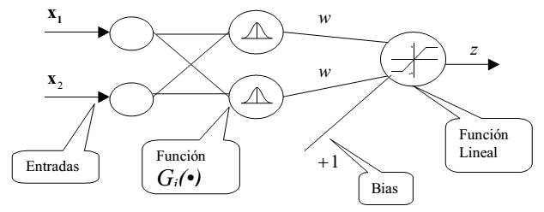
Problema del XOR

Slide 23

Problema del XOR
Centros (0,0) y (1,1)
$$Φ_{1}\left(x\right)=e^{\left(−{\left\|x−c_{1}\right\|}^{2}\right)}, c_{1}(0,0)$$
$$Φ_{2}\left(x\right)=e^{\left(−{\left\|x−c_{2}\right\|}^{2}\right)}, c_{2}(1,1)$$

Slide 24
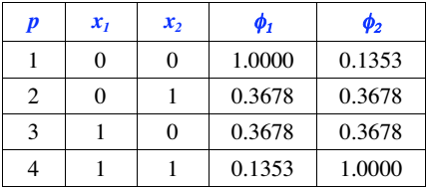
Problema del XOR

Slide 25
Problema del XOR

Slide 26
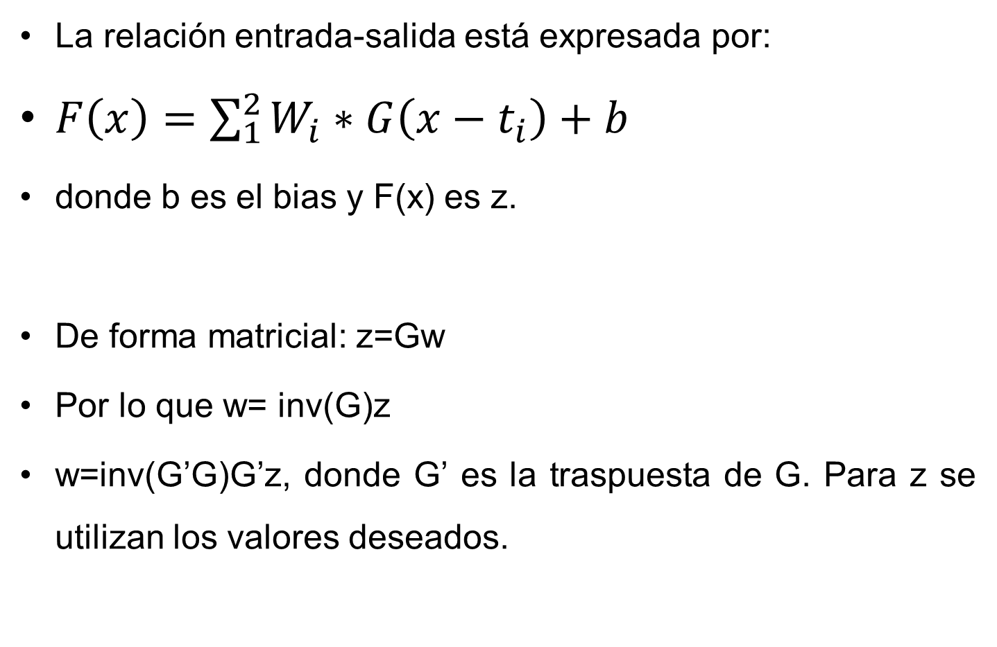
Problema del XOR
La relación entrada-salida está expresada por:
$F\left(x\right)=\sum_{1}^{2}{W_{i}∗G\left(x−t_{i}\right)}+b$
donde b es el bias y F(x) es z.
De forma matricial: z=Gw
Por lo que w= inv(G)z
w=inv(G’G)G’z, donde G’ es la traspuesta de G. Para z se utilizan los valores deseados.

Slide 27
Problema del XOR

Slide 28
Problema del XOR

Slide 29
Problema del XOR

Slide 30
Problema del XOR

Slide 31
Problema del XOR

Slide 32
Diferencia entre Perceptrón Multicapa y RBF
Perceptron Multicapa | Redes de Base Radial
Uso de Funciones de Transferencia Sigmoidales. Relaciones globales entre los datos de entrada y la salida. | Cada neurona de la capa oculta se especializa en una determinada región del espacio de entradas. La relación entre la entrada y la salida es una suma de funciones no lineales y locales.
Aprendizaje Lento: Cambio de un solo peso ante un patrón, provoca cambios en la salida para todos los patrones presentados anteriormente, reduciéndose así el efecto de previos ciclos de aprendizaje y retrasando la convergencia. | Aprendizaje más rápido: el cambio de peso sólo afecta a la neurona oculta asociada a dicho peso (sólo a un grupo de patrones, pertenecientes a la clase que representa dicha neurona oculta. Es menos sensible al orden de presentación de patrones.

Slide 33
Diferencia entre Perceptrón Multicapa y RBF

Slide 34
Aplicaciones de Redes de Base Radial
Procesamiento de imágenes
Reconocimiento de voz
Análisis de series temporales
Ecualización adaptativa
Diagnostico médico
Detección de fallos
Reconocimiento de patrones

Slide 35
Resumen
Características de las redes de base radial
Arquitectura
Diferencia con el Perceptrón Multicapa
Aplicaciones

Slide 36


Conclusiones

Slide 37
Trabajo Independiente
Termine la primera iteración y realice otra iteración del ejemplo resuelto por el profesor en la conferencia pasada utilizando el algoritmo de propagación hacia atrás.
Compare la convergencia a los resultados de las RBF y el Perceptrón Multicapa en la solución del problema del XOR.
Investigue cómo se utiliza la clase NET de MatLab para el diseño y entrenamiento de RBF.
Para la próxima clase.

Slide 38

Preguntas

Slide 39
Redes Neuronales Artificiales
Conferencia # 6: Redes de base radial (RBF).
Profesor: Dr. Yasiel Pérez Vera
Email: yperezv@unsa.edu.pe

